Slide 1
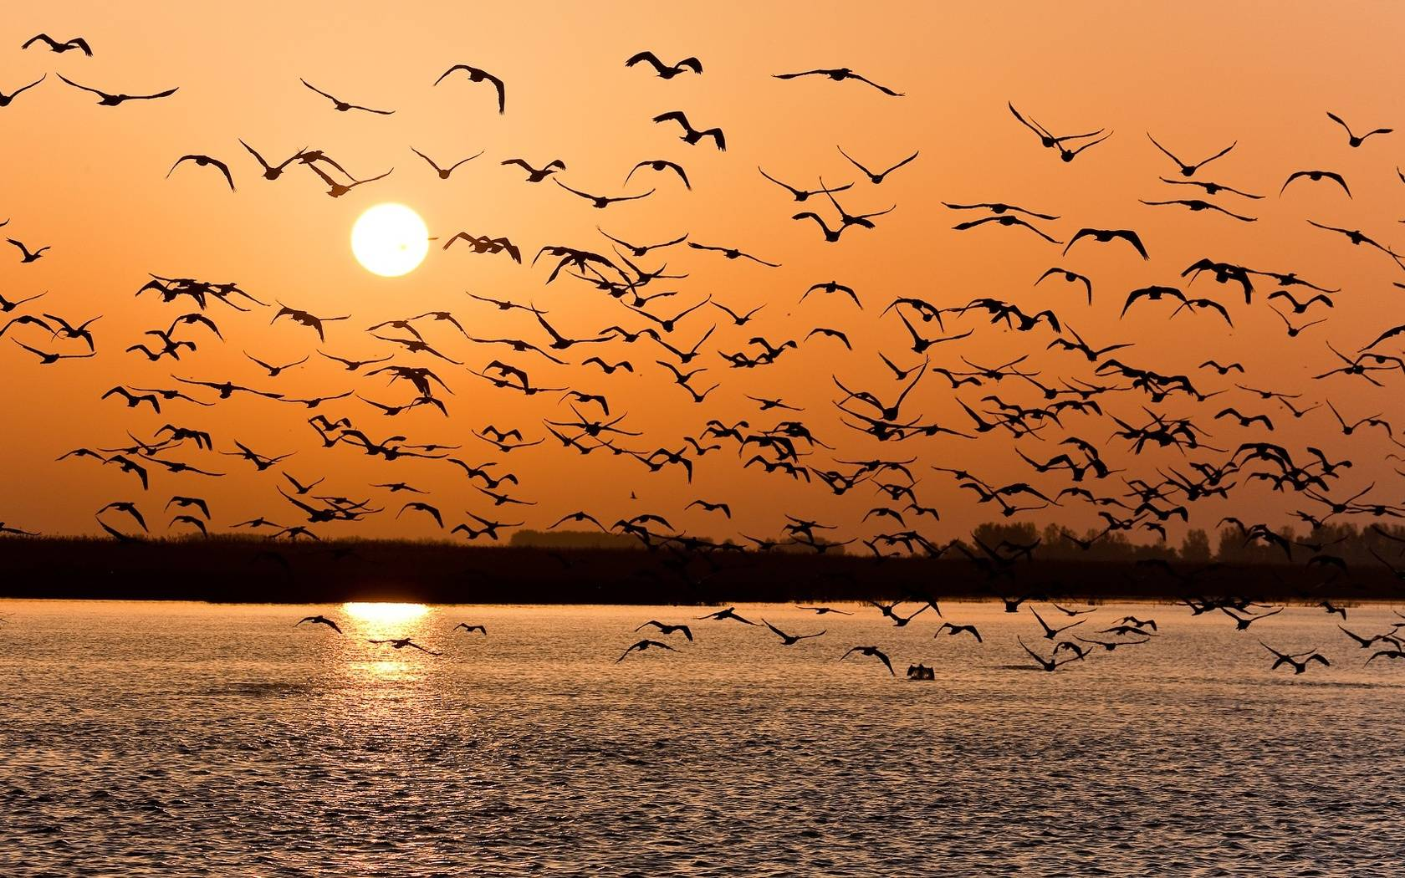
Перелётные птицы

Slide 2
Грач
По весне к нам с юга мчится Чёрная, как ворон, птица. Для деревьев наших врач – Ест букашек разных ...

Slide 3
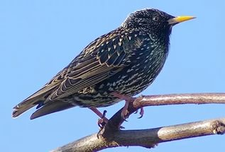
Скворец
Дети домик смастерили. И на дерево прибили. Поселился в нем певец. А зовут его? ...

Slide 4
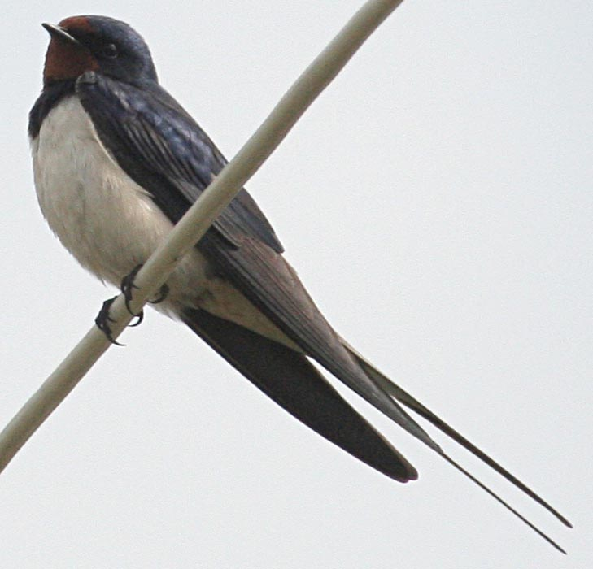
Ласточка
Я проворна, легкокрыла. Хвост раздвоен, словно вилы. Если я летаю низко… Значит дождик
где-то близко!

Slide 5
Аист
Он живёт на крыше дома
Длинноногий, длинноносый,
Длинношеий,
безголосый.
Он летает
на охоту
за лягушками
к болоту…

Slide 6
Соловей
Он весной
поет красиво, Звонко, весело, игриво! Угадай-ка поскорей, Что за птичка?

Slide 7
Журавли
В небе весело курлычут, За собою в небо кличут. Долго манят нас вдали... Кто скажите? ...

Slide 8
Утка
Носик лопаткой, Красные
лапки, Плавает, ныряет, Крякать
обожает!

Slide 9
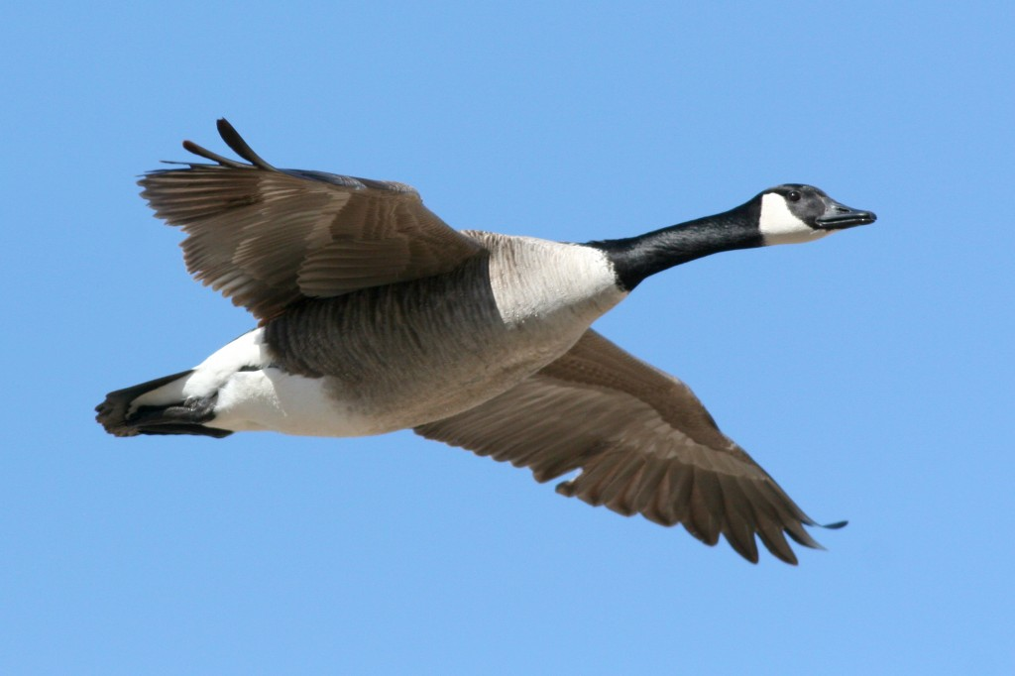
Гусь
По траве он
важно ходит, Из воды
сухим выходит, Носит
красные ботинки, Дарит
мягкие перинки.
Он шипит
и тянет шею, нет, наверно,
птиц смелее. Но его я не боюсь. Кто же это? Это…

Slide 10
Жаворонок
Высоко
под облаками, Над полями
и лугами, словно выпорхнув спросонок, Песнь заводит…

Slide 11
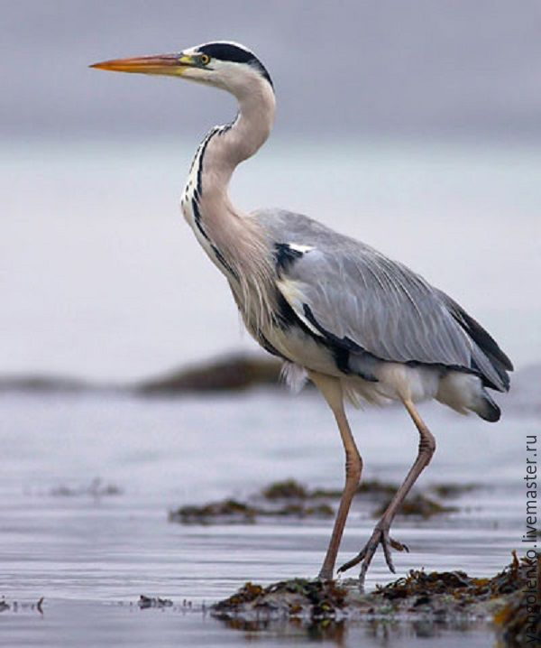
Цапля
Рыбку цапнула
в пруду. Цап!- и нет.
Имей ввиду! На носу
осталась капля. А зовут ту птицу
…

Slide 12
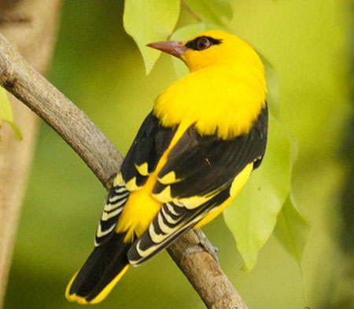
Иволга
Желтогруда, чернокрыла
в липах птичка завелась.
Суетясь свистела,
Всех пересвистела....

Slide 13
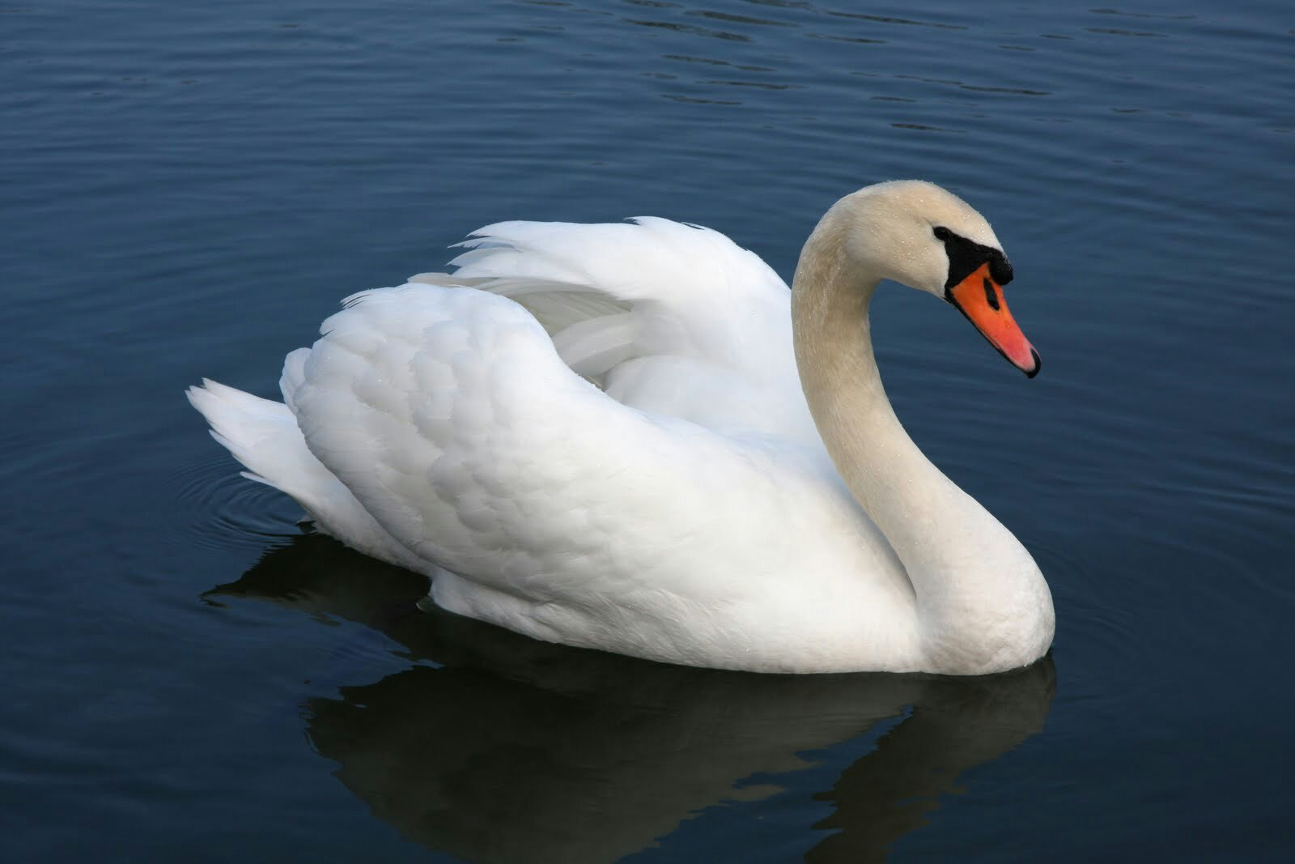
Лебедь
Птица медленно плывёт, Словно белый теплоход. Горделива и красива, Терпелива и пуглива.

Slide 14
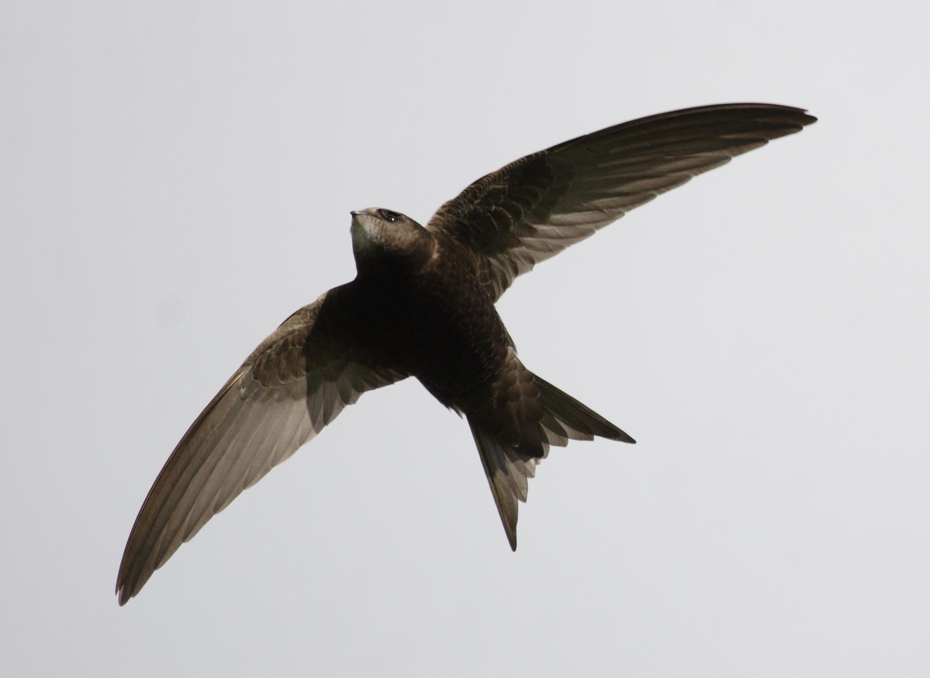
Стриж
Воздух режут
без усилья, Как серпы
кривые крылья. Промелькнет –
не разглядишь, Так летает только
...

Slide 15
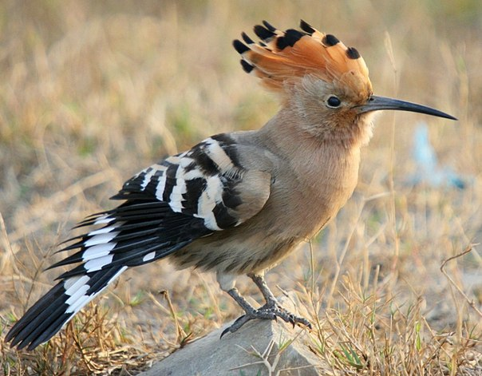
удод
Он украшен хохолком,
Дом его —
в дупле сухом.
Знает весь
лесной народ,
Что зовут его …

Slide 16
В конце августа в России уже становится холоднее для кукушек — они покидают наши края первыми. Стрижи и ласточки — следующие в очереди. Они обычно улетают в самых первых числах сентября. В начале сентября также улетают дрозды, зяблики, трясогузки, скворцы. Они предпочитают переживать зиму в Италии, Испании и Португалии. Утки, журавли и кулики, также улетающие в этот период, обитают вблизи Нила; удоды, мухоловки и коростели отправляются в Африку; бекасы предпочитают Закавказье. Середина сентября — время отлета кряковых уток. Они улетают на Каспийское, Черное, Азовское и Средиземное моря. Гуси начинают покидать родину в середине сентября, но массовый перелет происходит в конце этого месяца. Они любят зимовать в Крыму.

Slide 19
Спасибо за внимание! Презентацию составила: Шувалова Оксана Георгиевна, воспитатель высшей категории.

